Slide 1


Slide 2
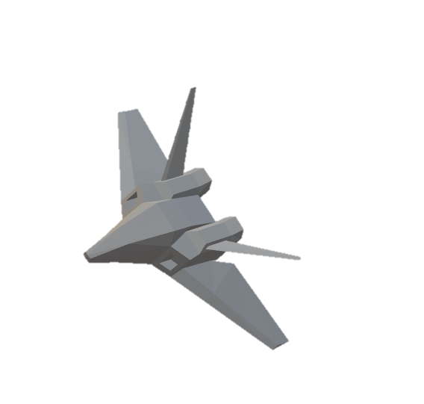
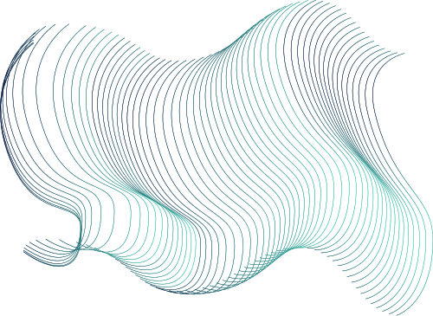
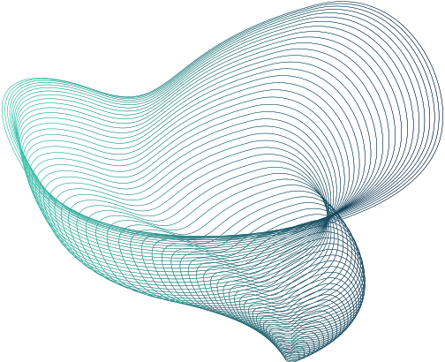
How to Play
keyboard.d : 視角後
keyboard.w : 視角上
keyboard.q : 視角左前
keyboard.e : 視角左後
keyboard.up : 開始遊戲
keyboard.left : 左飛
keyboard.right : 右飛
keyboard.down : 正飛

Slide 3
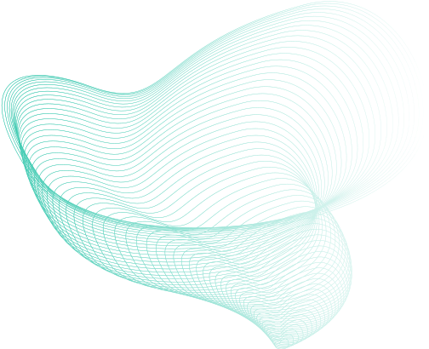
Math
Camera
Game
一些數學運算的函式，如平方根、絕對值、三角函數和四捨五入、最大值/最小值的函式，以及用於計算二維和三維向量的函式。
相機會渲染所有的模型。使用phong算法進行著色，使用視錐裁減剃除不在視野內的模型。渲染過程中會根據需要被扭曲的面網格化，網格大小取決於模型對相機的距離。
包含PD控制器、地形、玩家、障礙物，菜機可以根據PD控制器控制旋轉的角度。地形則會根據玩家當前的位置在前方隨機生成，並保證一定有可通過的路線。
Engine
Screen
包含了許多基本的游戲引擎組件，包括鍵盤輸入類別、引擎類、相機類別、模型管理器、主程式會建立這些組件的實例，並在無限循環中呼叫引擎的 step 方法，進行遊戲的更新和呈現。
將顏色索引轉換成 ASCII 碼的對應表， 並將給定的 ASCII 碼和顯示位置添加到繪圖缓存中，然後缓存中的內容輸出到畫面上，並清空繪圖缓存，結束後繪圖缓存中的所有像素設為0。

Slide 4


Our Team
曾經聽說要做期末Project，自學期初就開始施作。因此總和的工作時長為六個工作人月(人*月)。
守榕 黃
勛皓 張
Team Leeder
Group Mate
演算法製作
渲染器製作
遊戲效率優化
遊戲設計
遊戲內容優化

